Slide 1
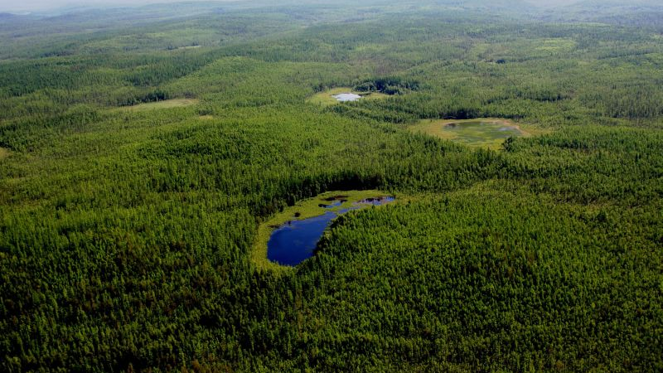
Temat: Zróżnicowanie przyrodnicze Rosji.

Slide 2
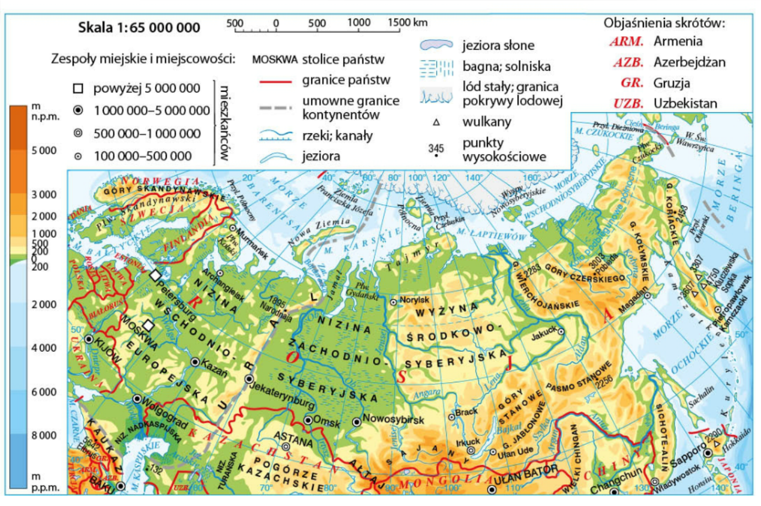
Rosja to największe pod względem powierzchni państwo świata.
Federacja Rosyjska powstała w 1991 roku po rozpadzie Związku Radzieckiego, którego była największą republiką.

Slide 3
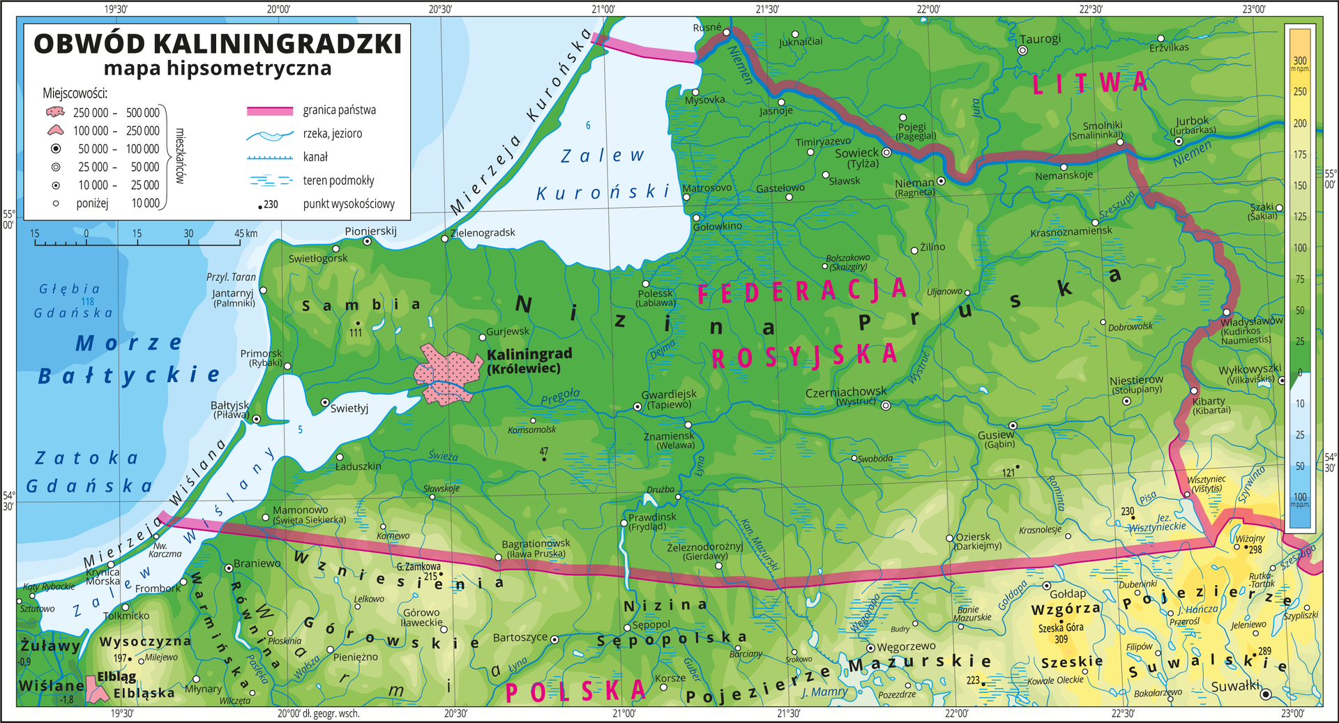
Federacja Rosyjska sąsiaduje z Polską poprzez obwód kaliningradzki. To jedno rosyjskie „województwo” pozostaje oddzielone od reszty kraju i tylko ono z ziem rosyjskich graniczy z Polską.

Slide 4
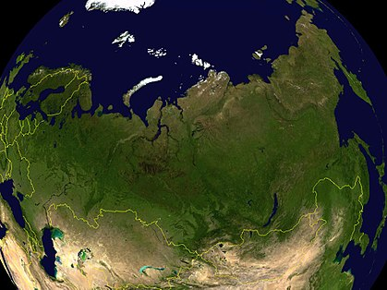
W Europie znajduje się tylko ¼ obszaru Rosji, a pozostałe ¾ leży w Azji.

Slide 5
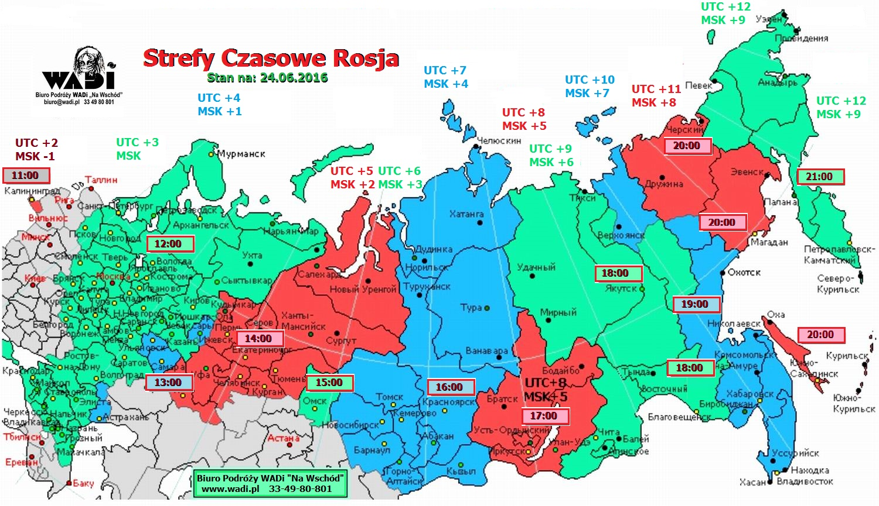
Rosja leży aż w 9 strefach czasowych!

Slide 6
W Rosji przeważa klimat umiarkowany ciepły kontynentalny oraz klimat umiarkowany chłodny kontynentalny. W północnej części kraju występuje zimny klimat okołobiegunowy.

Slide 7
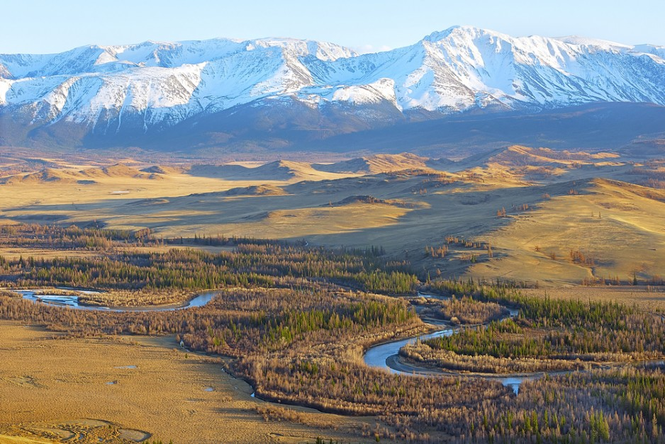
Charakterystyczną cechą klimatu Rosji jest kontynentalizm.
Niewielkie opady.
Duże wahania temperatury powietrza. Zimą bardzo niskie temperatury, latem wysokie.

Slide 8
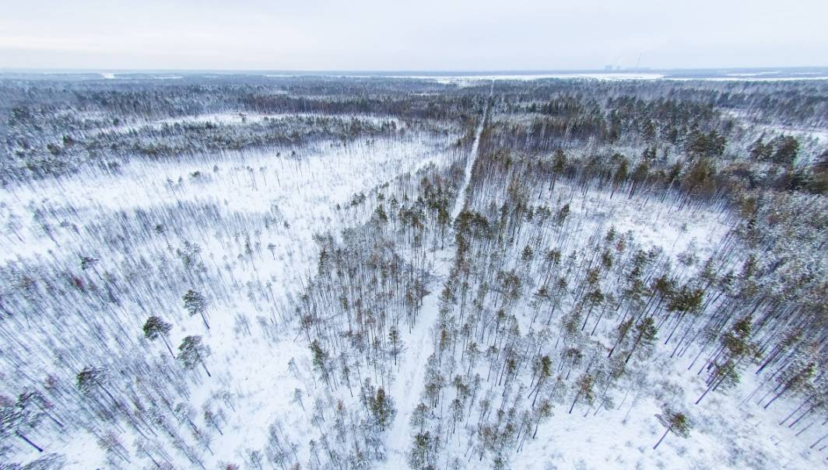
Strefom klimatycznym odpowiadają strefy krajobrazowe: Północna część Rosji to mieszanka pustyni lodowej, tundry i tajgi (w kilku odmianach), europejskie tereny pokrywają w większości lasy mieszane i liściaste; im bardziej na wschód, tym więcej lasostepów i stepów (coraz chętniej wykorzystywanych przez rolników).

Slide 9
Prawie ¾ powierzchni Rosji zajmują niziny.

Slide 10
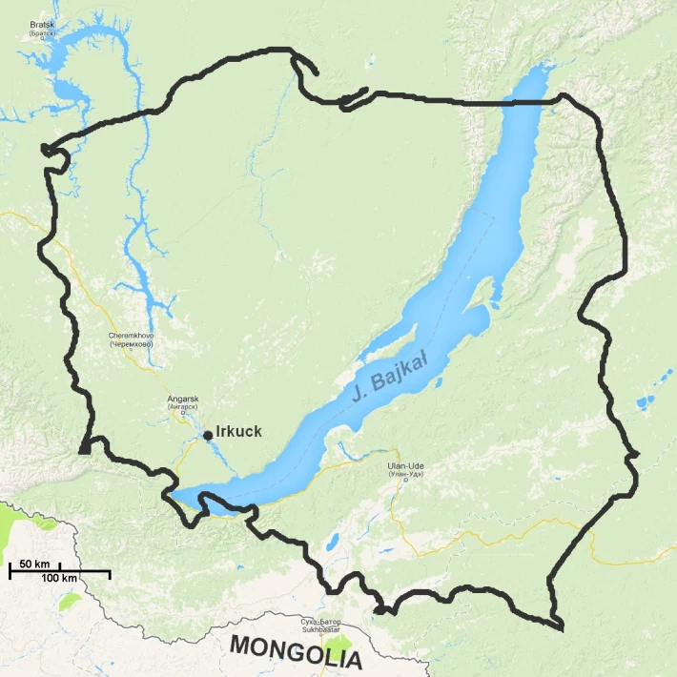
Bajkał – najgłębsze jezioro na świecie.

Slide 11
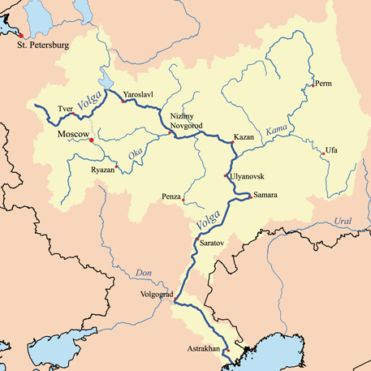
Wołga – najdłuższa rzeka Europy (długość ponad 3500 km).

Slide 12
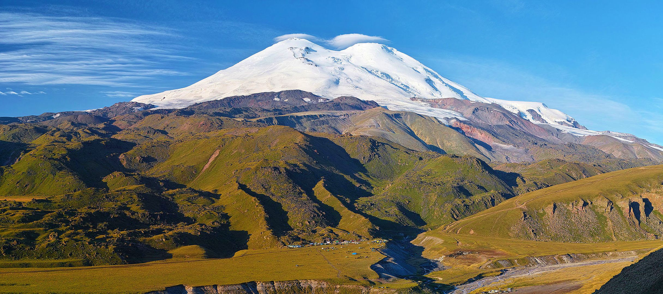
Najwyższy szczyt Rosji to Elbrus (5633 m n.p.m.), który leży w górach Kaukaz na granicy z Gruzją.

Slide 13
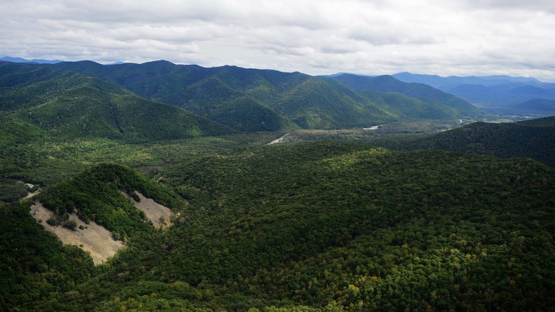
Ogromne obszary tego kraju są porośnięte przez lasy liściaste i mieszane oraz tajgę.

Slide 14
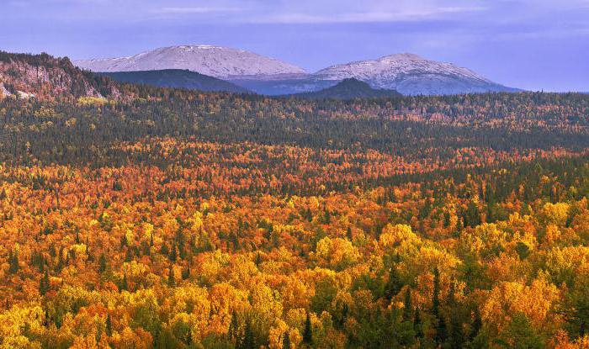
Lasy pierwotne Uralu

Slide 15
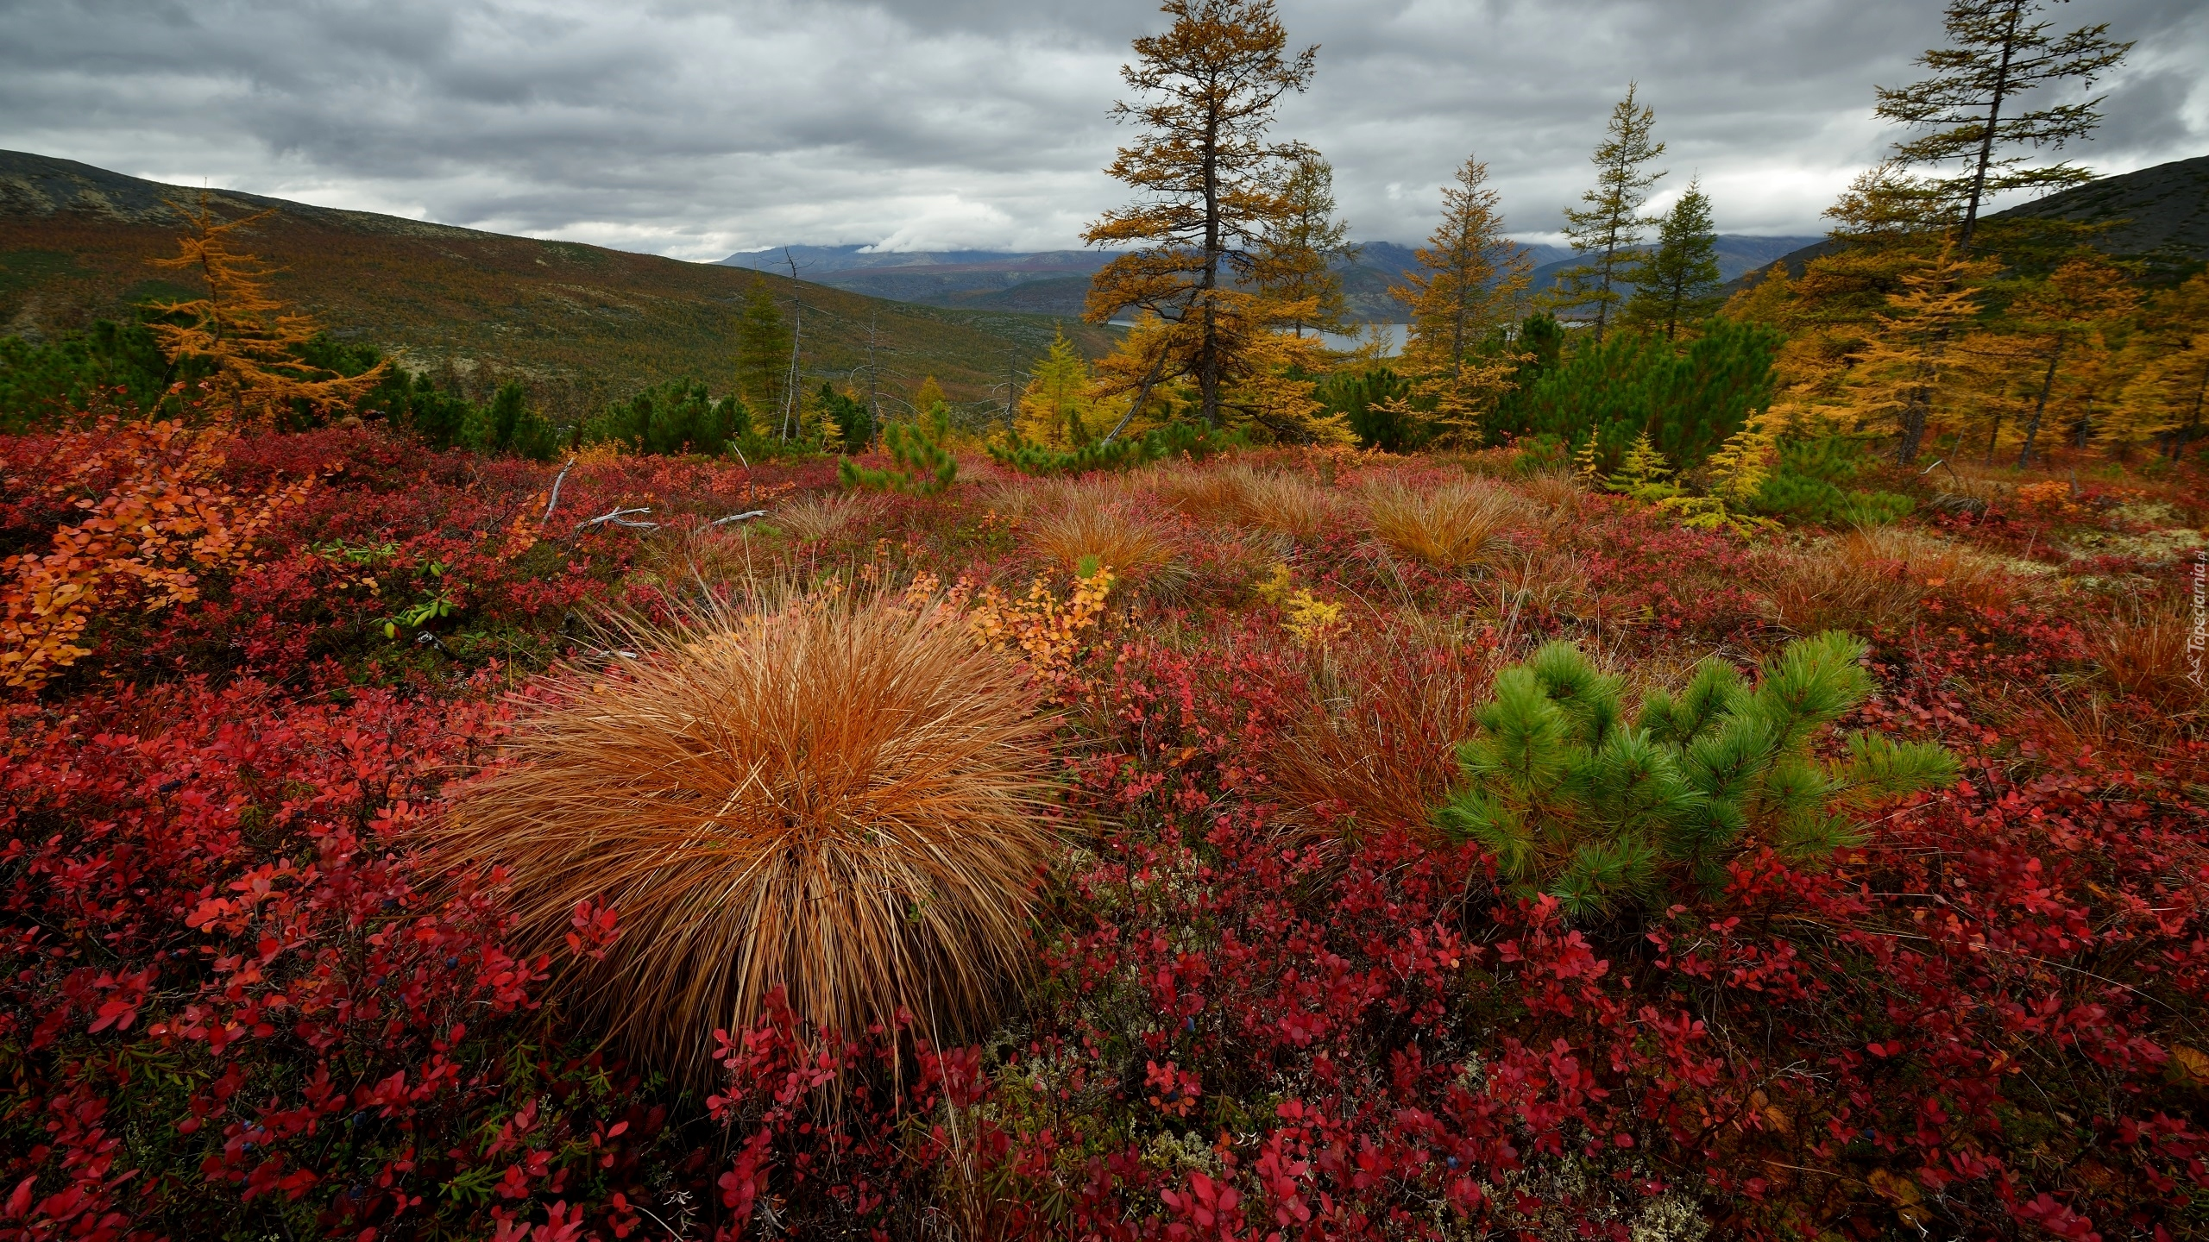
Rosyjską strefę umiarkowaną porasta największy na świecie kompleks lasów iglastych, czyli tajga. Na północ od niej rozciąga się pas tundry, a na południe – pas stepów.

Slide 16
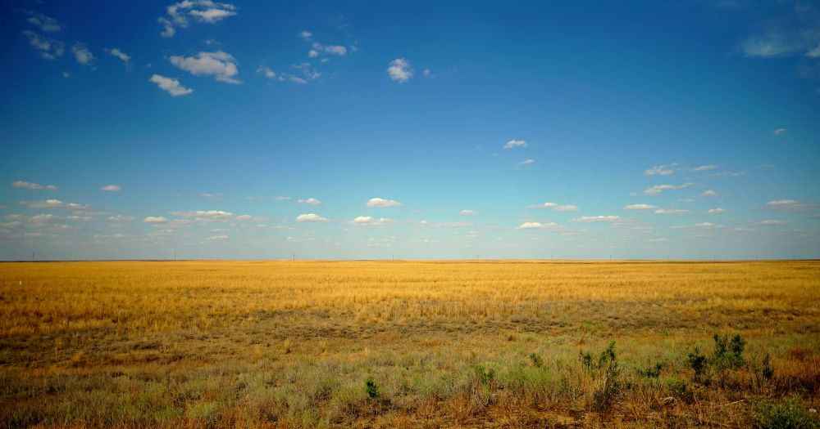
Największą powierzchniowo depresją jest półpustynna Nizina Nadkaspijska
Stepy Kałmucji

Slide 17
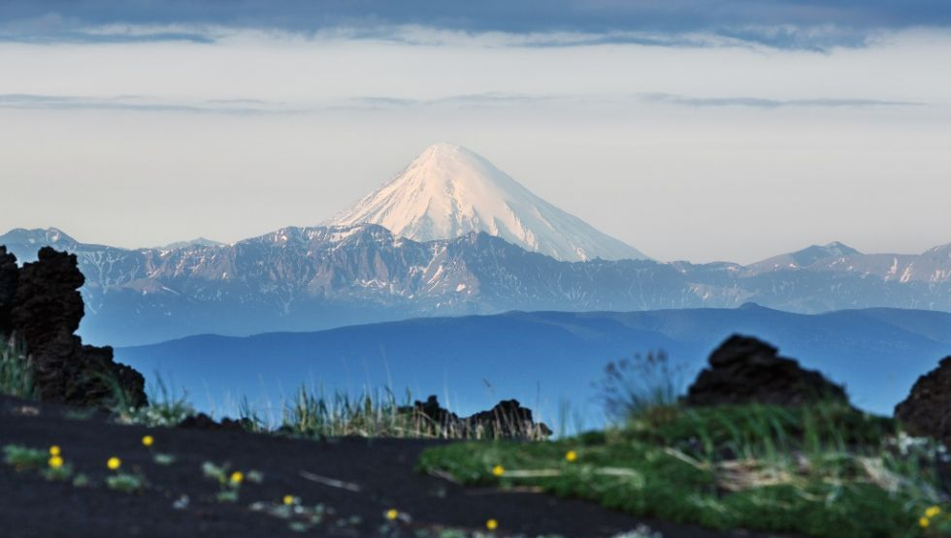
Piękna, w zasadzie dziewicza przyroda Półwyspu Kamczatka. To unikalne połączenie gór, wulkanów (jest ich tu około 300), jezior, rzek i gorących źródeł.

